Slide 1
Inhoud les
Inleveren verslag opdracht 9
Herhaling
Uitleg
Film
Opdrachten
Huiswerk

Slide 2
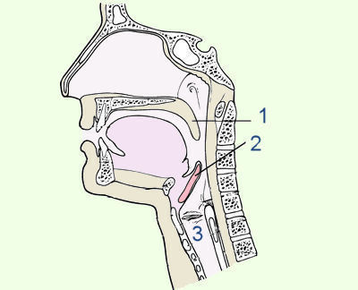
Waardoor wordt de neusholte afgesloten bij het slikken? En de luchtpijp?

Slide 3
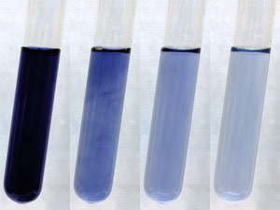
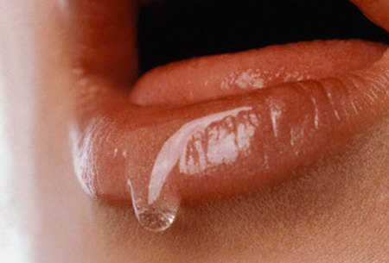
Wat is de functie van het enzym in speeksel?

Slide 4
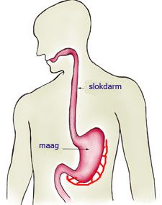
Vindt er in de slokdarm vertering van voedingsstoffen plaats? Leg je antwoord uit.

Slide 5
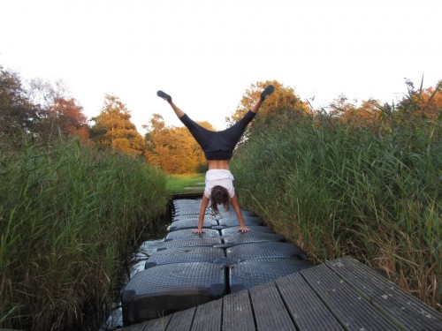
Kan er voedsel van je mond in je maag komen als je op je hoofd staat? Leg je antwoord uit.

Slide 6
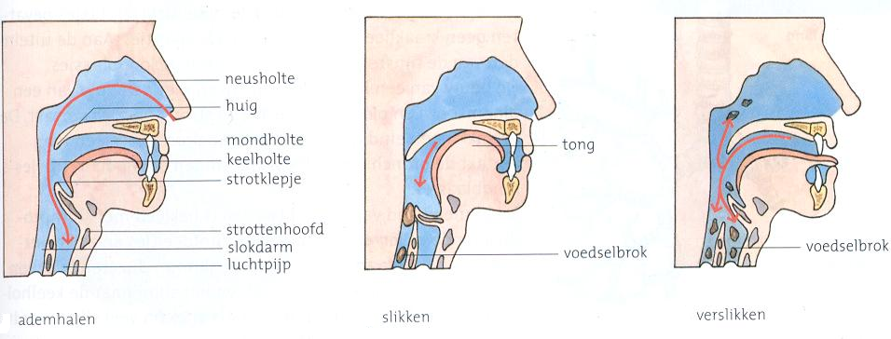
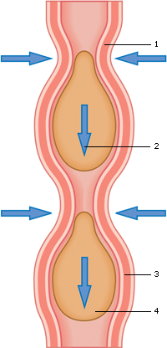
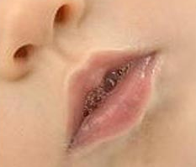
Herhaling

Slide 7
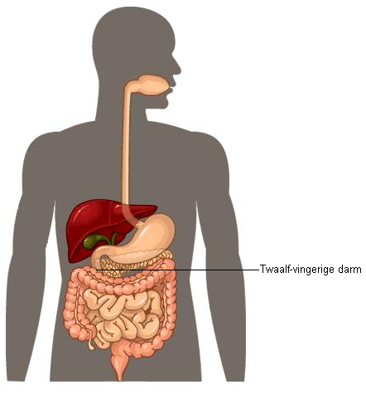
De twaalf-vingerige darm
In de twaalfvingerige darm komen drie dingen bij elkaar:
- Voedselbrij
- Gal
- Alvleessap
In de twaalfvingerige darm werken gal en de enzymen aanwezig in het alvleessap op de voedselbrij in.

Slide 8
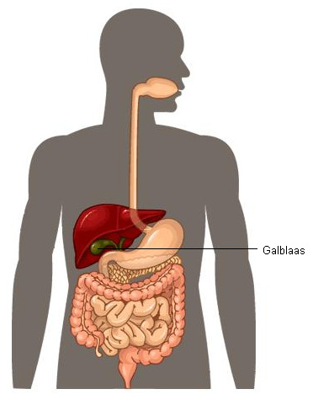
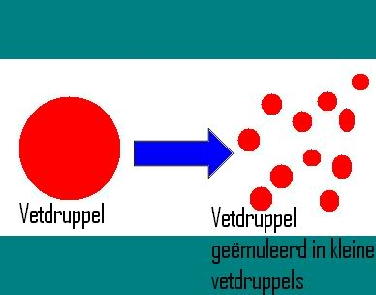
De galblaas
De lever produceert gal.
Een teveel aan gal wordt tijdelijk opgeslagen in de galblaas.
Functie gal →vetten emulgeren
Gal is geen verteringssap.
Waarom niet?

Slide 9
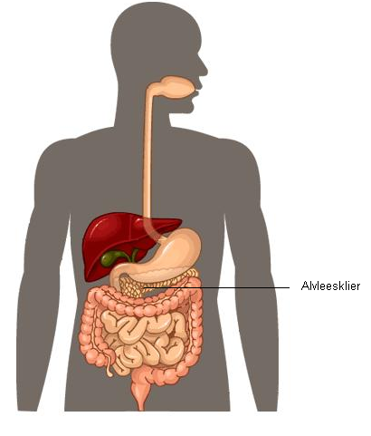
De alvleesklier
De alvleesklier produceert alvleessap.
Alvleessap →
water + enzym + neutralisatie-stof
Functie enzym → verteren van eiwitten, koolhydraten en vetten

Slide 10
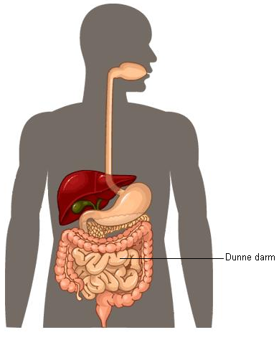
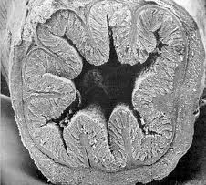
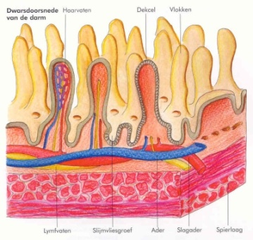
De dunne darm
Darmsapklieren produceren darmsap.
Darmsap → water + enzymen
Functie enzymen → vertering van eiwitten en koolhydraten afmaken
Functie dunne darm →
Opnemen van voedingsstoffen en verteringsproducten in het bloed.

Slide 11
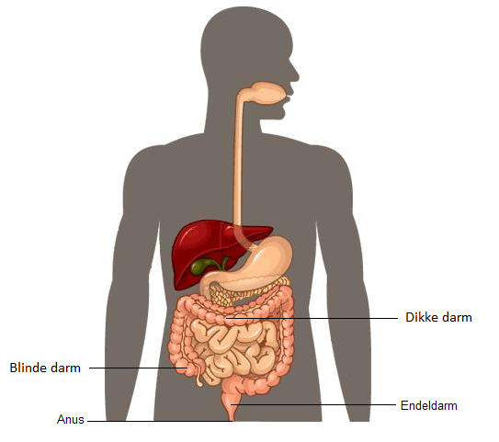
De dikke darm
Voedingsstoffen die niet verteerd zijn gaan naar de dikke darm.
In de dikke darm wordt water uit de voedselbrij gehaald en in het bloed opgenomen.
Gevolg: de onverteerde voedselbrij dikt in (poep).

